Slide 1
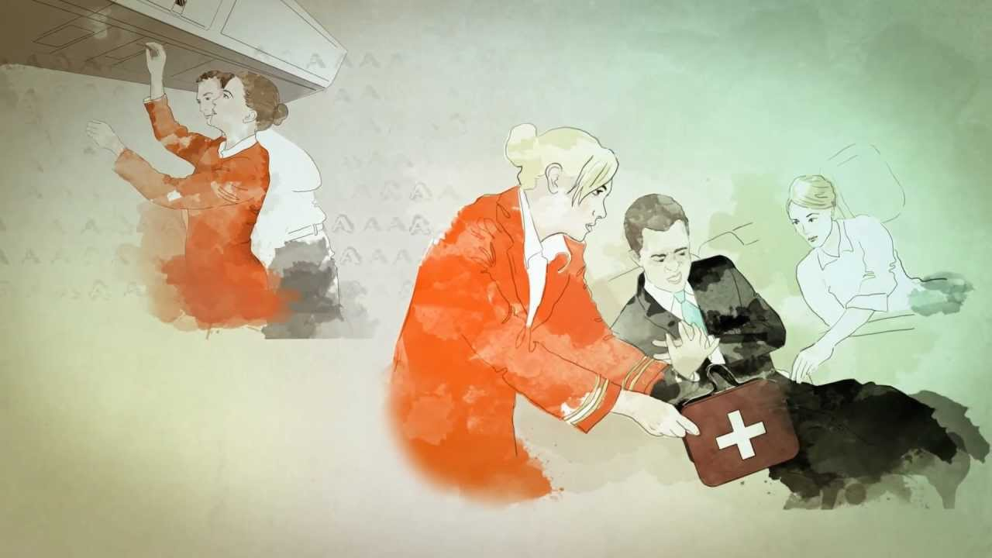
Забота о здоровье авиапассажиров в тридевятом государстве… или
Нужен ли дефибриллятор на борту воздушного судна?!
Машков Юрий
сотрудник центра медицины катастроф
2014

Slide 2
Вы ежегодно отмечаете профессиональный праздник 7 декабря, 9 февраля и третьего воскресенья августа?
Тогда в первых 3 - 4 слайдах Вы ничего нового для себя не найдете.
Я их сделал для себя.
Можете их пролистать не задерживаясь.

Slide 3

ИКАО (ICAO) появилось в результате подписания в Чикаго в 1944 году Конвенции о международной гражданской авиации.
ИКАО устанавливает международные нормы гражданской авиации и координирует её развитие с целью повышения безопасности и эффективности.
По состоянию на август 2012 года в ИКАО состоит 191 государство, включая Россию

Slide 4

Уставом ИКАО считается девятая* редакция
Международной конвенции гражданской авиации
*принята в 2006 году

Slide 5
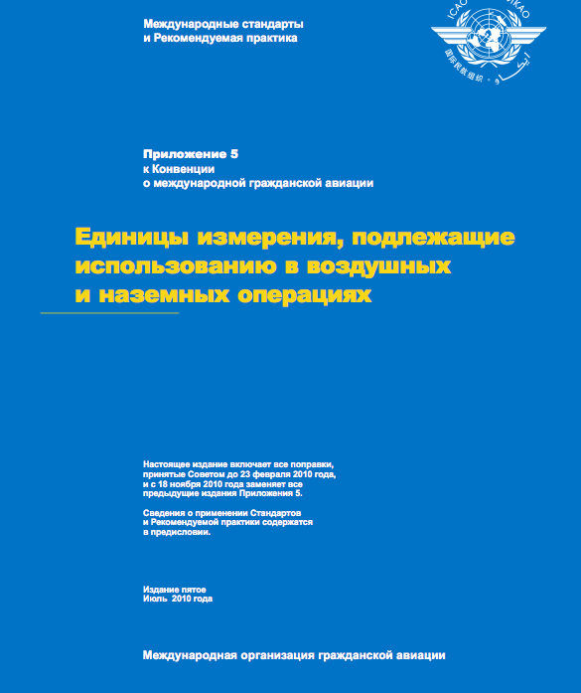
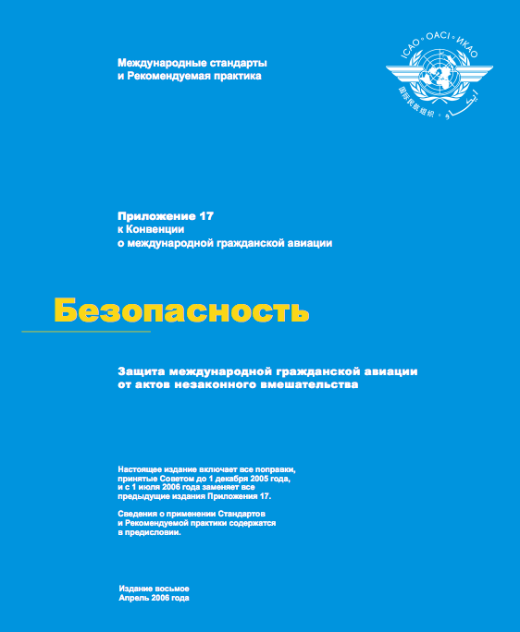
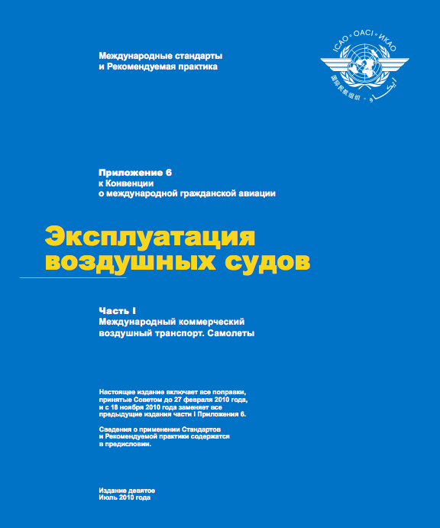
Конвенция дополняется восемнадцатью Приложениями
Это международные стандарты и рекомендуемая практика.
В их числе стандарты и рекомендации по оказанию пассажирам первой помощи

Slide 6
О первой помощи пассажирам на борту
Приложение 6
Часть I
Международный коммерческий воздушный транспорт. Самолеты
Стандарты определяют:
типы, количество, места
размещения и комплектацию медицинских средств;
готовность членов экипажа умело ими воспользоваться при оказании помощи.

Slide 7


Не Лирические отступления
Статистика ИКАО
1 внезапная смерть на 40 тысяч рейсов
Из каждых 10 умерших на борту воздушного судна
страдали гипертонией, стенокардией, перенесли инфаркт |  |  |  |  | прежде заболевания сердца не фиксировались (протекали скрытно)

Slide 8





Fibrillation (фибрилляции)
…причина большинства случаев остановки сердца при внезапной смерти

Slide 9
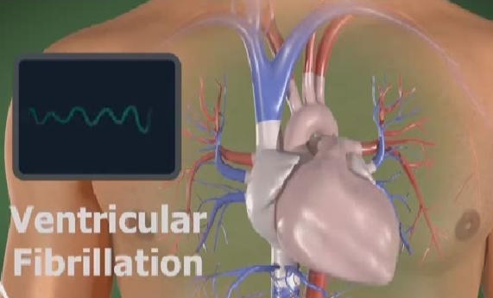
Фибрилляции – хаотичные сокращения отдельных мышечных волокон миокарда.

Slide 10
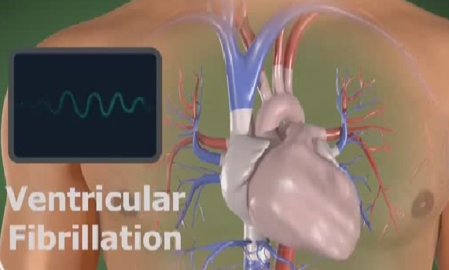
«Насос» вибрирует, но не качает!!!

Slide 11
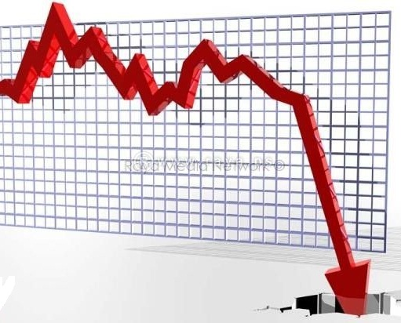
Энергоресурс «насоса» расходуется лавинообразно без надежды на восполнение

Slide 12
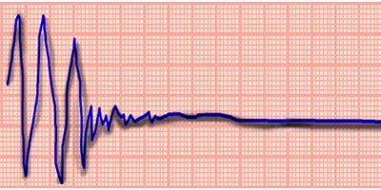
Фибрилляции самопроизвольно не прекращаются…

Slide 13
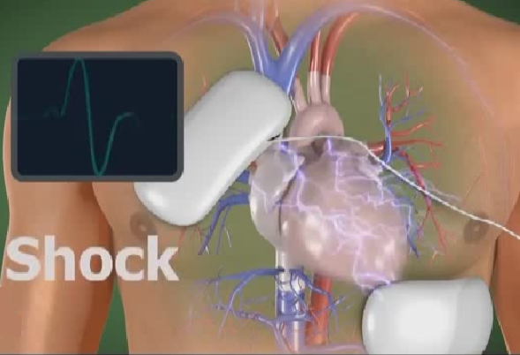
Единственное эффективное средство против фибрилляции – специальный электрический разряд.

Slide 14
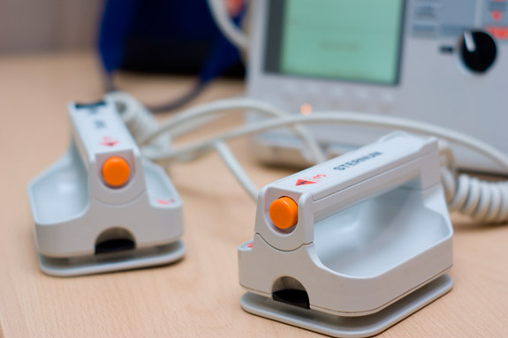
Дефибриллятор - прибор генерирующий и наносящий этот разряд.

Slide 15
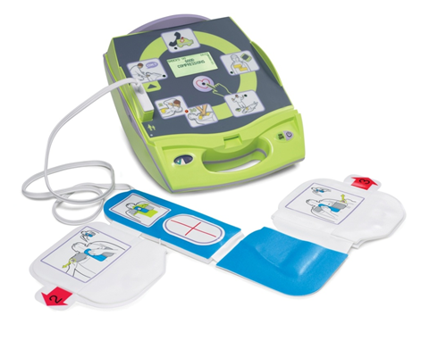
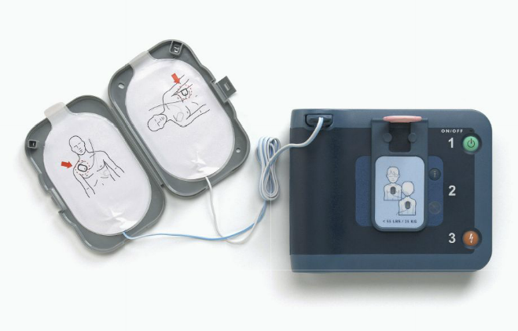
Автоматический наружный дефибриллятор (АНД рус. или AED англ.) сам определяет необходимость разряда и сам наносит его
Только наклей электроды!

Slide 16
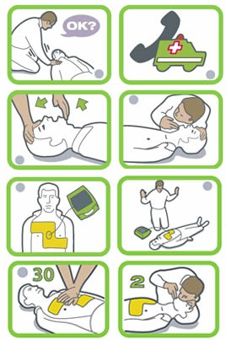
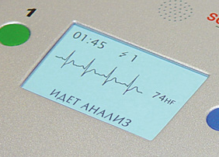
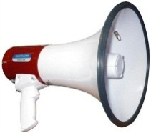

В АНД встроен «авто-суфлер»
голосовой подсказчик + текст на экране (или графика)
НЕ КАСАЙТЕСЬ ПАЦИЕНТА

Slide 17
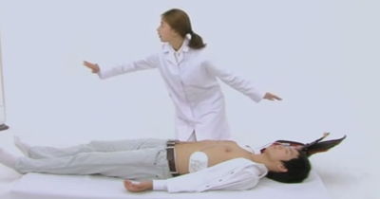
АНД безопасен для оператора и окружающих , если следовать голосовым и текстовым инструкциям!
На дисплее:
НЕ КАСАЙТЕСЬ ПАЦИЕНТА.НАЖМИТЕ МИГАЮЩУЮ КНОПКУ

Slide 18
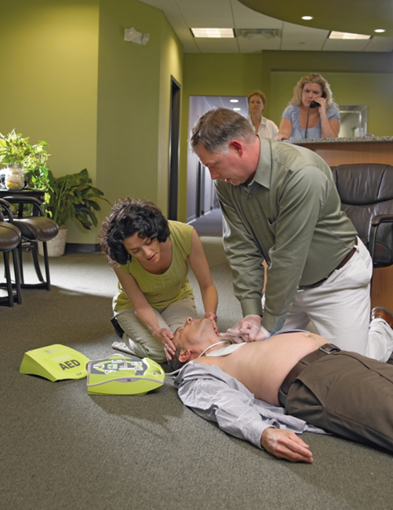
Авто-суфлер будет «вести» оператора при выполнении им реанимации, даже если дефибрилляция не нужна или выполнена!

Slide 19
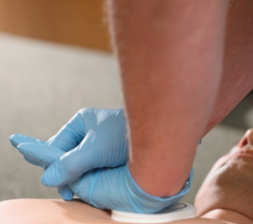
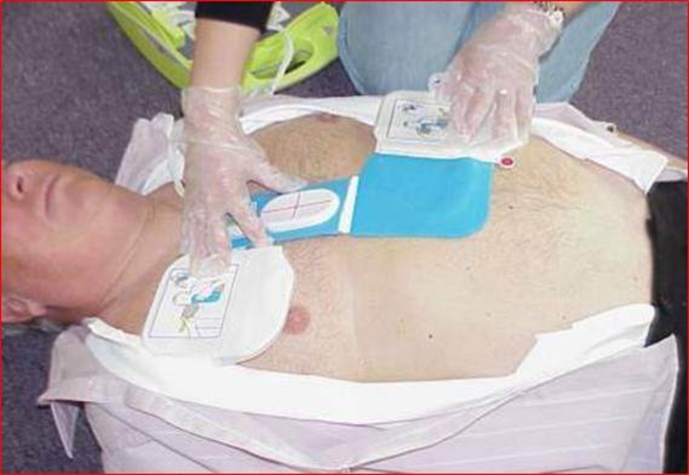
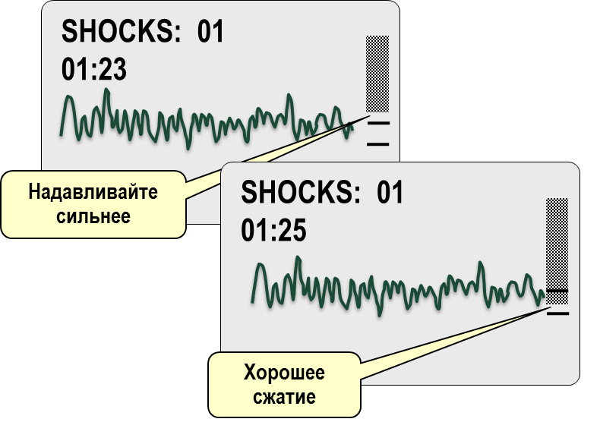
Есть дефибрилляторы с функцией контроля качества проводимого непрямого массажа сердца!
Датчик компрессий

Slide 20
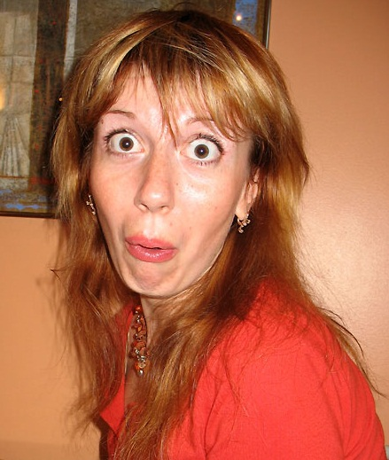
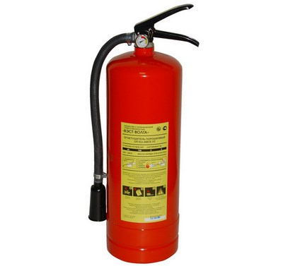
МЮ
Пользоваться АНД проще, чем огнетушителем!
А че он молчит? Не подсказывает….

Slide 21
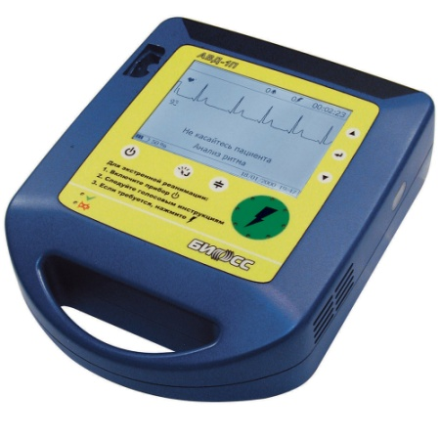
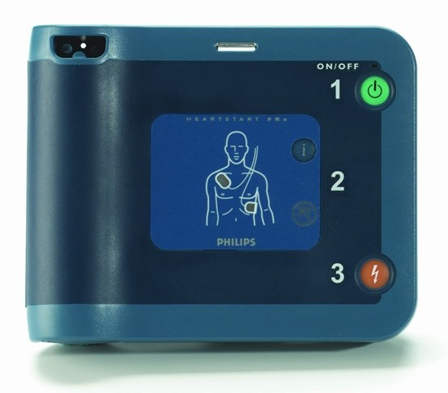
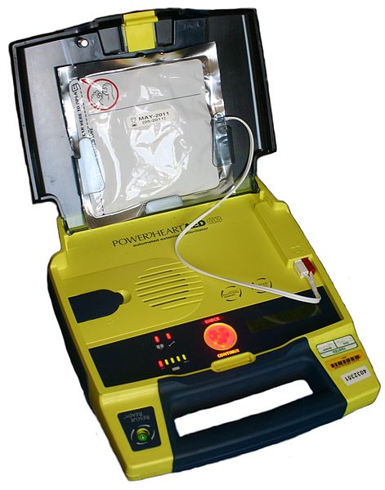
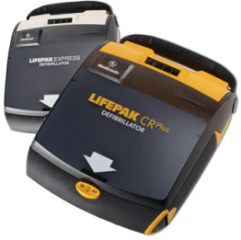
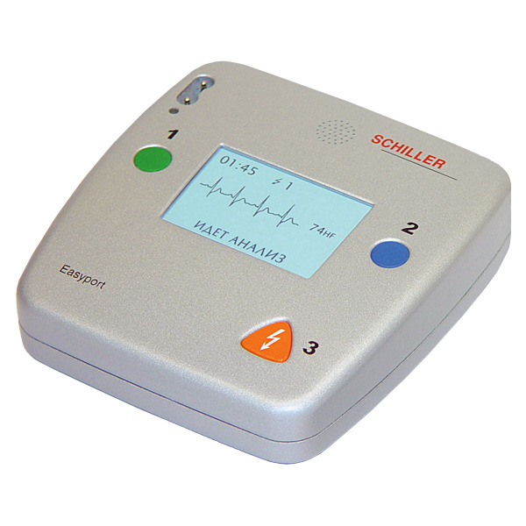
МЮ
Есть русифицированные дефибрилляторы
Много моделей…

Slide 22
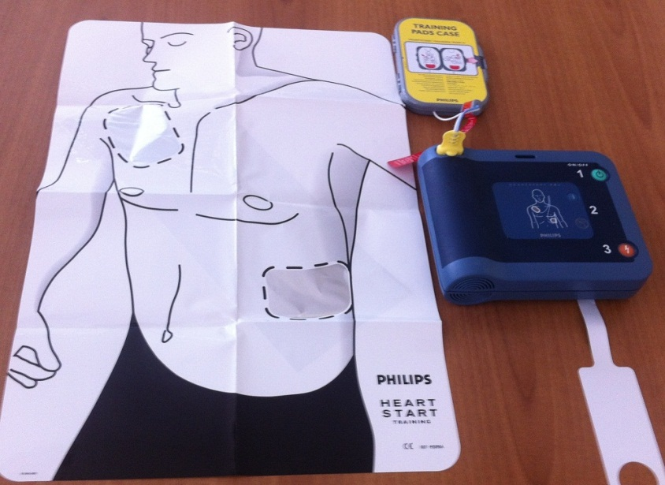
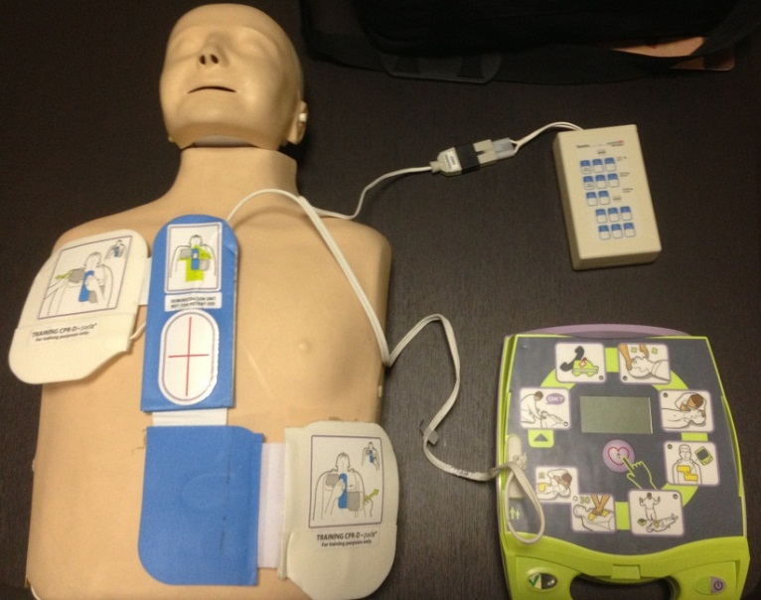
МЮ
почти все АНД
имеют опцию «тренинг» или (и) учебные модели
но это + дополнительные аксессуары

Slide 23
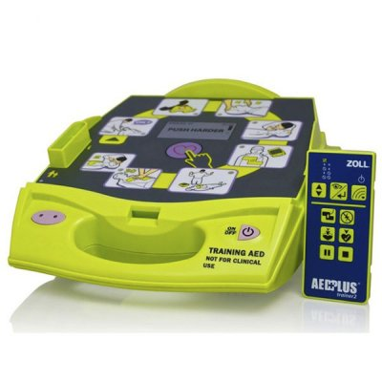
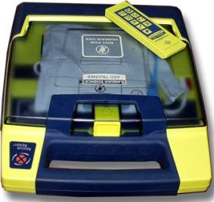
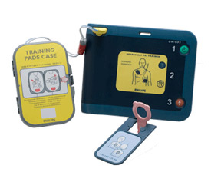
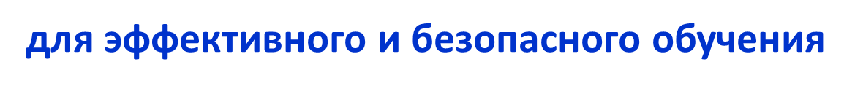
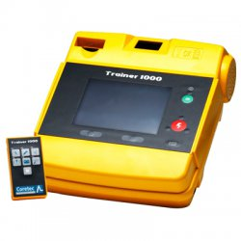
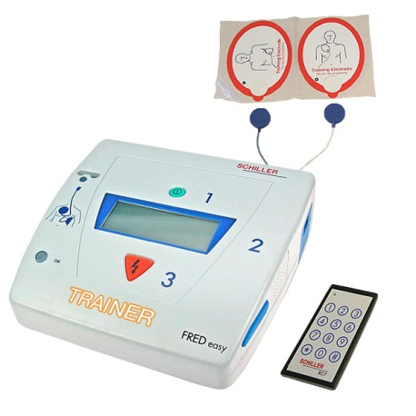
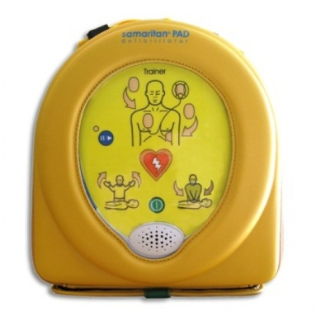
МЮ
учебные модели АНД симулируют возможные клинические и технические ситуации
не все русифицированы…

Slide 24
Вернемся к международным стандартам и рекомендуемой практике!

Slide 25

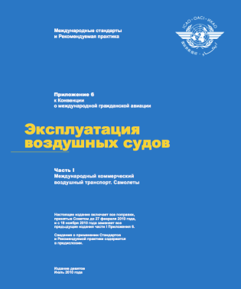
ПРИЛОЖЕНИЕ 6. ЧАСТЬ I.
ДОПОЛНЕНИЕ B. ЗАПАСЫ МЕДИЦИНСКИХ СРЕДСТВ
Дополнительный материал к п. 6.2.2 а) главы 6
ТИПЫ, КОЛИЧЕСТВО, МЕСТА РАЗМЕЩЕНИЯ И СОДЕРЖИМОЕ ЗАПАСОВ МЕДИЦИНСКИХ СРЕДСТВ
Наберитесь терпения и прочитайте этот пункт до конца!
1.2. Если исходить из имеющихся оригинальных сведений, то наличие на борту самолетов автоматических наружных дефибрилляторов (AED), по всей вероятности, принесет пользу только небольшому числу пассажиров. Тем не менее эти устройства установлены на борту воздушных судов многих эксплуатантов, поскольку они обеспечивают единственное эффективное средство при фибрилляции сердца. Вероятнее всего, что такие устройства окажутся полезными при установке на воздушных судах, перевозящих большое число пассажиров, при полетах на отрезках пути большой протяженности. Наличие на борту AED должно определяться эксплуатантами на основе оценки факторов риска, включая конкретные потребности для эксплуатации.
ВИТИЕВАТО ИЗЛОЖЕНО, НЕ ТАК ЛИ?!

Slide 26

В одном абзаце 5 мыслей:
удивительная, две здравые и
две туманные….
1.2. Если исходить из имеющихся оригинальных сведений, то наличие на борту самолетов автоматических наружных дефибрилляторов (AED), по всей вероятности, 1)принесет пользу только ?! небольшому числу пассажиров. Тем не менее эти устройства установлены на борту воздушных судов 2)многих эксплуатантов, поскольку они обеспечивают 3)единственное эффективное!!! средство при фибрилляции сердца. 4)Вероятнее всего, что такие устройства окажутся полезными при установке на воздушных судах, перевозящих большое число пассажиров, при полетах на отрезках пути большой протяженности. Наличие на борту AED должно определяться 5) эксплуатантами на основе оценки факторов риска, включая конкретные потребности для эксплуатации.

Slide 27

МНЕ КАЖЕТСЯ АВТОР ИЛИ АВТОРЫ ЭТОГО ПУНКТА ВЫГЛЯДЯТ ВОТ ТАК

Slide 28
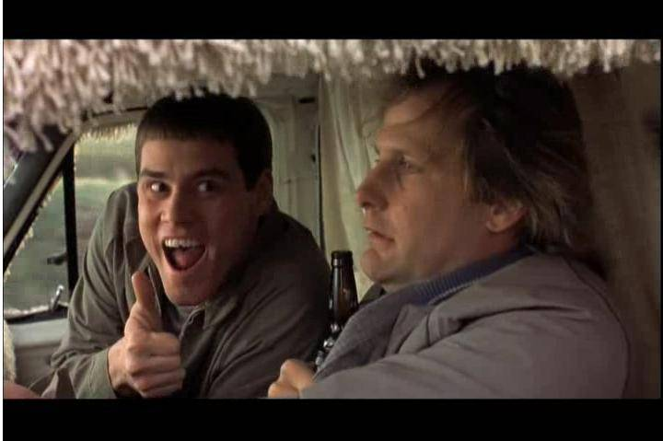
НО ВРЯД ЛИ ТАК

Slide 29
Переведем упомянутый пункт с русского на… русский

Slide 30
Мысль первая. Удивительная.
«…наличие на борту самолетов автоматических наружных дефибрилляторов (AED), по всей вероятности, принесет пользу только небольшому числу пассажиров…»
Конечно AED принесет пользу очень небольшому числу пассажиров, … если только воздушное судно не летающий хоспис!

Slide 31
ОДНАКО:
Не многим пассажирам принесет пользу зажим для пуповины и, кстати, реанимационная маска для искусственного дыхания.
Эти предметы входят в судовой комплект медицинской помощи!
Их польза не подвергается сомнению!

Slide 32
Две здравых мысли.
«…Тем не менее эти устройства (прим. АED) установлены на борту воздушных судов многих эксплуатантов, поскольку они обеспечивают единственное эффективное средство при фибрилляции сердца…»
Первая - поступай как многие..!
Вторая – … потому, что альтернативы нет!

Slide 33
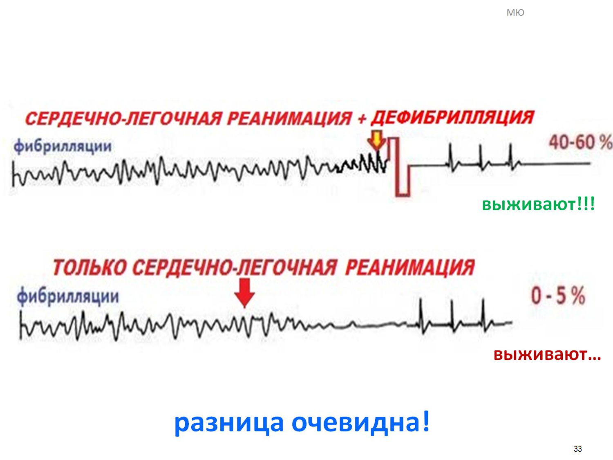

Slide 34
Подробнее о второй здравой мысли.
Выживание пациентов с внезапной кардиальной смертью
за пределами медицинских учреждений
КТО и ГДЕ использует дефибриллятор | Первый разряд через | Исходы
Традиционная скорая помощь | ≥ 10 ' …пока доедет… | ☺ | † | † | † | †
 |  | † | † | † | † | †
Персонал или случайный свидетель на месте (воздушное судно, аэропорт, казино, торговый или развлекательный центр) | ≤ 3 ' | ☺ | ☺ | ☺ | ☺ | ☺
 |  | ☺ | † | † | † | †

Slide 35
Первая туманная мысль
«Вероятнее всего, что такие устройства окажутся полезными при установке на воздушных судах, перевозящих большое число пассажиров, при полетах на отрезках пути большой протяженности»
Рассеем туман:
Чем больше рейсов и пассажиров на борту, чем длительнее полет, тем выше вероятность того, что кто-то из пассажиров может не долететь … без такого устройства.

Slide 36
Вторая туманная мысль
«Наличие на борту AED должно определяться эксплуатантами на основе оценки факторов риска, включая конкретные потребности для эксплуатации»
Объективные риски:
  низкое содержание О₂ в крови в течении полета (гипобарическая гипоксия из-за высоты),
  перегрузки при взлете и посадке;
  психо-эмоциональное напряжение;
  дополнительно - физический дискомфорт (теснота, шум, вибрация, низкая температура, высокая влажность).

Slide 37

Рассеем туман:
Даже цивилизованный эксплуатант не в силах заметно повлиять на три из четырех упомянутых рисков.
Риски не при чем.
Наличие на борту дефибриллятора
зависит от «конкретных»
потребностей эксплуатанта!

Slide 38
ПРИЛОЖЕНИЕ 6. ЧАСТЬ I.
ГЛАВА 12. ЧЛЕНЫ КАБИННОГО ЭКИПАЖА
12.4 Подготовка
…Эти программы подготовки (прим. членов кабинного экипажа) являются гарантией того, что каждое из этих лиц:
…….
b) будет уметь и будет способен пользоваться находящимся на борту аварийно спасательным оборудованием, как например…..переносные огнетушители, кислородное оборудование, универсальные профилактические комплекты, комплекты первой помощи и автоматические наружные дефибрилляторы;
без комментариев…

Slide 39
Вывод:
Коль скоро бортпроводники обучаются приемам СЛР, то игнорирование возможности многократного увеличения ее эффективности является верхом (варианты):
  Глупости…
  Безграмотности…
  Экономической целесообразности (Бездушия? Скупости?)

Slide 40
Предложения:
Не снимайте АНД, если судно уже оборудовано им.
Более того – оснащайте самолеты и аэропорты АНД.
Приобретайте одинаковые модели.
Это унифицирует эксплуатацию и обслуживание.

Slide 41
Предложения:
Обучайте персонал реанимации с применением АНД.
Добавьте для этого к программе подготовки кабинных экипажей и персонала аэропорта всего 6 часов в год.

Slide 42
Спасибо за внимание!
..даже если я Вас сегодня не убедил…
mashkov-y@mail.ru

